Slide 1
Het lagenmodel + fysieke laag
Mnr. Segers

Slide 2
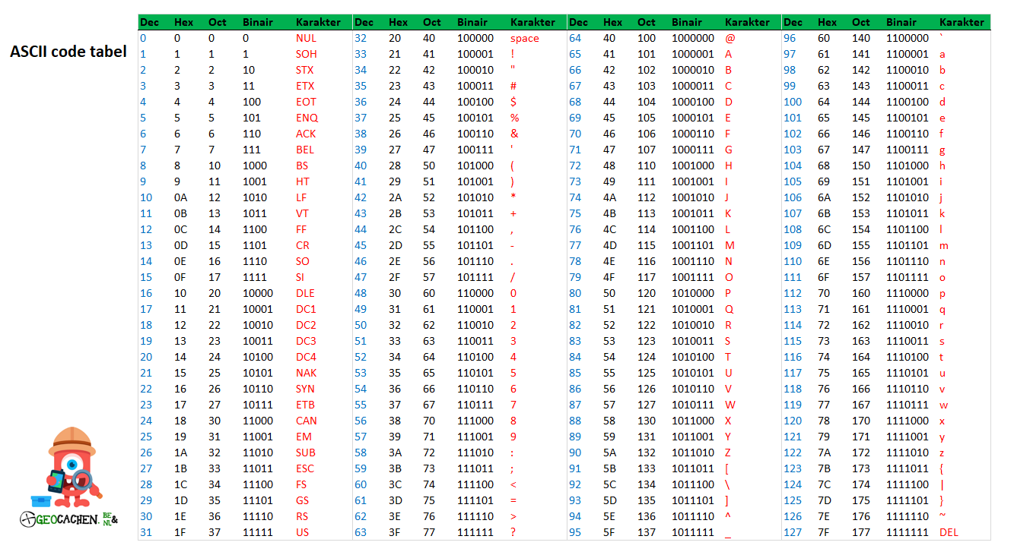
Herhaling van T2 Digitale informatie
Alles wordt omgezet naar bits
Een bit is 0 of 1
Hoe krijgen we die 0 of 1 naar andere mensen verstuurd?
Hoe kunnen we die 0 en 1 fysiek versturen?

Slide 3
Verschillende opties om te versturen
Medium | Bereik | Kosten | Snelheid
Elektriciteit (UTP-kabel) | •• | •• | ••
Radiogolven (WiFi) | • | • | •
Licht (glasvezel) | ••• | ••• | •••

Slide 4
Snelheid van internet
Latency: reistijd van een pakketje
Bandbreedte: Hoeveelheid data per seconde verstuurd kan worden
Veel bandbreedte betekent niet altijd weinig latency
Satelieten hebben een hoge bandbreedte maar ook hoge latency
Als de latency te hoog wordt krijgt de gebruiker last van lag (systeem lijkt vast te lopen/traag voort bewegen)

Slide 5
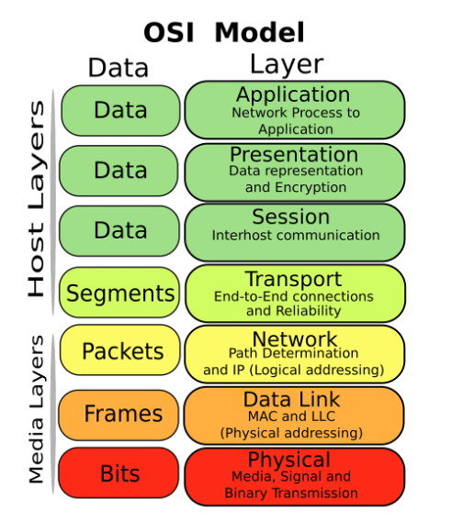
Het OSI lagen model
In het begin had ieder programma zijn eigen manier van bits versturen
Later kwam er een standaard model: het OSI-model
7 lagen
Van fysiek (bits) tot wat de applicatie precies nodig heeft
Elke laag heeft zijn verantwoordelijkheid en communiceert met de laag erboven en onder
Programmeur gebruikt bovenste laag en al de rest gaat vanzelf

Slide 6
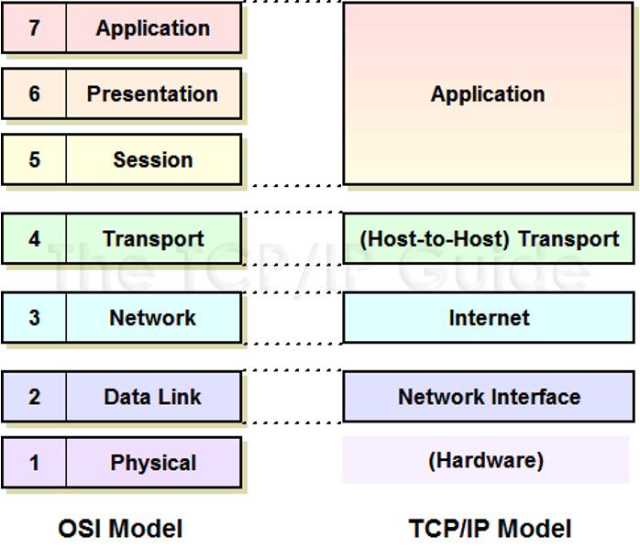
Het IP model (versimpeld OSI)
Neemt de bovenste 3 lagen die met de applicatie te maken hebben samen

Slide 7
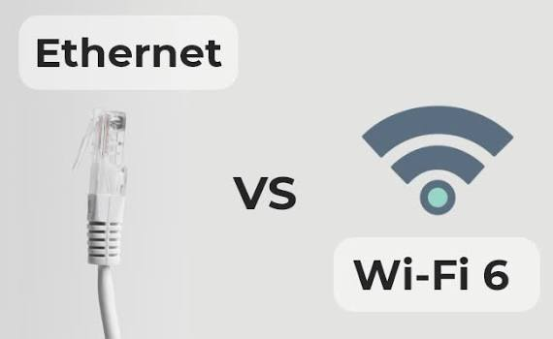
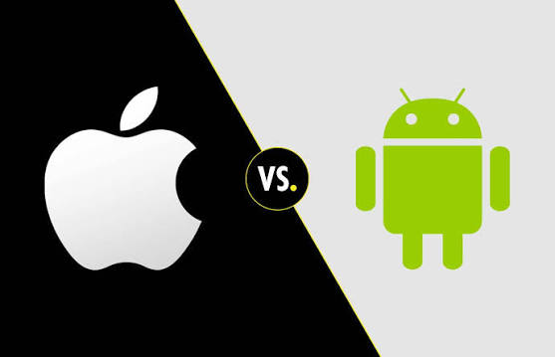
Voordelen
Modulariteit: Je kan één laag aanpassen zonder de andere lagen te moeten aanpassen (bv. Wifi en ethernet wisselen)
Standaardisatie: Apparaten van verschillende bedrijven kunnen toch communiceren met elkaar

Slide 8
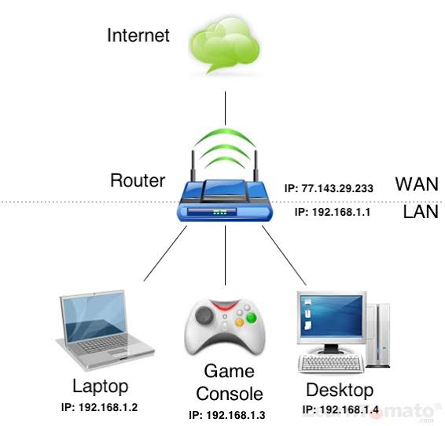
Twee soorten netwerken
LAN (Local Area Network)
Netwerk waarvan één iemand eigenaar is van alle infrastructuur (bv. Schoolnetwerk)
WAN (Wide Area Network)
Netwerk met verschillende eigenaren (bv. Internet) waar bedrijven onderhoud van doen (bv. KPN)

Slide 9
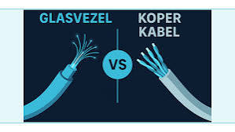
Cliffhanger
We kunnen nu data (als bits) versturen over koper, glasvezel of radiogolven.
Enkel hoe weet het netwerk naar wie we die data moeten sturen?

